Slide 1




KIẾN TRÚC · ĐỊNH VỊ
Model as a Service: AI đến với doanh nghiệp qua một API
AI Model Hub là nền tảng quản lý và vận hành các mô hình trí tuệ nhân tạo, cho phép khai thác sức mạnh mô hình AI thông qua giao thức API chuẩn hóa.
Hệ thống của doanh nghiệp
API chuẩn hóa qua AI Gateway
Kho 40+ mô hình AI
Ứng dụng nghiệp vụ, hệ thống CNTT nội bộ, sản phẩm số đang vận hành
Một endpoint duy nhất, xác thực bằng API Key, định tuyến và kiểm soát lưu lượng
LLM, thị giác, embedding, reranker, voice và OCR trên hạ tầng GPU dùng chung
Doanh nghiệp không phải mua GPU, không tuyển đội ngũ MLOps, không tự vận hành mô hình.
Tích hợp công nghệ AI vào quy trình vận hành một cách nhanh chóng và mượt mà, với chi phí theo mức sử dụng thực tế.
viettelai.vn
9

Slide 2






KIẾN TRÚC · THÀNH PHẦN
Sáu thành phần cốt lõi của nền tảng
Load Balancer
AI Gateway
Model Inference
Tiếp nhận toàn bộ yêu cầu từ khách hàng cá nhân, tổ chức qua Internet/Cloud và các đơn vị nội bộ qua đường truyền riêng, rồi điều phối vào hệ thống xử lý.
Định tuyến chính xác các yêu cầu, kiểm soát lưu lượng (rate limiting), xác thực bảo mật và phân phối tác vụ đến các dịch vụ chuyên trách phía sau.
Lưu trữ và vận hành các mô hình AI (LLM, Computer Vision, Voice…), được đóng gói tối ưu, sẵn sàng xử lý các tác vụ tính toán phức tạp.
Cache Layer
Observability Platform
Logs
Lưu trữ tạm thời kết quả truy vấn phổ biến và dữ liệu thường dùng, giúp tăng tốc độ phản hồi và giảm tải cho các mô hình AI phía sau.
Theo dõi hiệu năng theo thời gian thực, cho phép giám sát tình trạng hoạt động, tốc độ xử lý và kịp thời phát hiện bất thường.
Ghi vết toàn bộ lịch sử hoạt động, các yêu cầu gọi API và lịch sử lỗi — phục vụ kiểm toán bảo mật (Audit) và tối ưu hóa hệ thống.
viettelai.vn
11

Slide 3


On-Premises/ Cloud Deployment & Data Sovereignty
Vision for Safe Automation &
Commitment from Viettel AI
Agentic AI Use Cases fully delivered.
We deliver an enterprise-grade Agentic AI platform, fully self-sovereign, purpose-built exclusively for secure environment.
We don't just provide technology — we commit to real-world results.
Non-technical UX
3

Slide 4

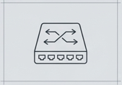


4 Value Pillars Shaping the AI Agent Platform
Absolute Data Sovereignty
Integrated Security & Governance
LLM Vendor Independence
Non-technical UX
Guardrails, RBAC, JWT-based access control, and Human-in-the-loop approval mechanisms are built deep into the core architecture.
The entire application stack, database, and inference run 100% within the internal system (K8s) cluster. No data is used for external models.
Standardizes every LLM (local & commercial) into a single interface. Proactively swap models, route traffic, and control budget — all without disrupting the architecture.
Design conversations, assign Skills, and manage RAG entirely through a drag-and-drop Web-CMS.
4

Slide 5
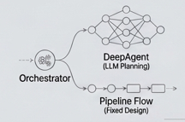
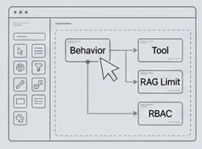
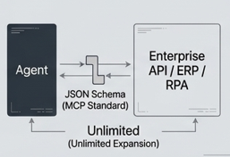
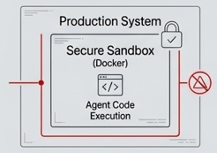
Main Features
Flexible Orchestrator
Drag-and-Drop Interface
Supports both DeepAgent (automated LLM planning) and Pipeline work-flow (running along a fixed, pre-designed flow).
Where administrators define behavior, assign Tools, set RAG limits, and control role-based permissions (RBAC) across the organization — no code required
MCP Extension Protocol
Isolated Agent Sandbox
Connects Agents to internal System (eg: API / RPA systems) using a standardized MCP JSON Schema. Unlimited tool expansion.
A secure execution environment (Docker-based) that lets Agents run code without risking contamination of the production system.
5

